Slide 1
Google Python Style Guide
Python Language Rules
학부생 연구원 박원영
http://google.github.io/styleguide/pyguide.html

Slide 2
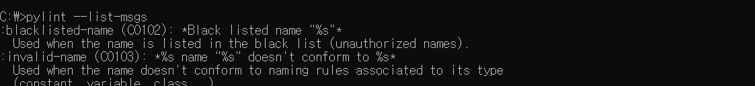
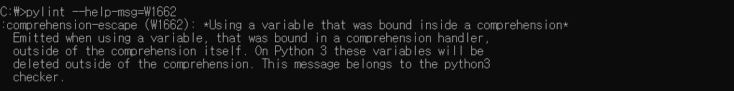
pylint
버그와 스타일 문제를 찾기 위한 도구 ex) 오타, 할당 전 변수 사용
Pylint의 모든 경고 목록 불러오기
특정 메시지(경고) 불러오기

Slide 3
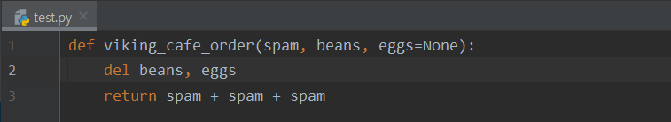
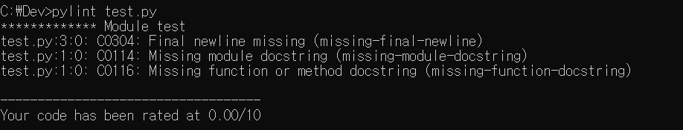
pylint
test.py에 대한 pylint 검사

Slide 4
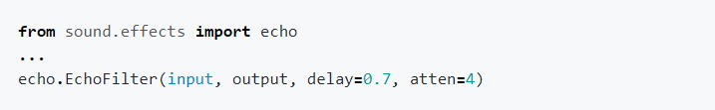
import
한 모듈에서 다른 모듈로 코드를 공유 (개별 클래스/함수 X)
객체 y, 모듈 x에 정의 (x.y)
import x : 모듈 전체를 갖고 옴
from x import y : x모듈에서 y패키지를 갖고 옴
from x import y as z : 두 모듈에서 y 갖고 오기 or y가 긴이름
sound.effects.echo 모듈을 갖고 올 경우

Slide 5
package
모듈의 전체 이름을 사용해서 갖고 옴
장점 : 모듈 이름의 충돌 또는 잘못된 import 방지 가능
단점 : 패키지 계층 구조를 복제 필요

Slide 6
Exception(예외)
코드블록의 정상적인 제어 흐름을 벗어남 for 오류/예외 조건 처리
장점 : 제어 흐름의 복잡성↓
특정 조건 발생시 여러 프레임 통과 가능
단점 : 제어 흐름 혼동

Slide 7
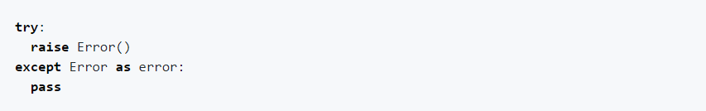
Exception(예외)
사용 조건
함수 형식으로 사용 ex) raise MyError (‘Error message’)
built-in exception classs 사용
try/except: 문 사용 but, 최소화
try문의 예외 확인 → finally 사용

Slide 8
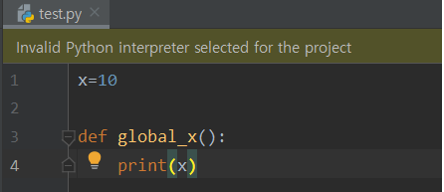
Global Variables(전역변수)
모듈/클래스 속성에서 선언된 변수
모듈 처음에 수행 -> 모듈 동작 변경 O
전역변수는 변수지만 모듈레벨의 상수가 허용

Slide 9
Nested/local/inner 클래스와 함수
중첩된 지역함수/클래스는 지역변수 종료시 사용
클래스 : 메서드, 함수, 클래스 내에서 정의
함수 : 메서드, 함수 내에서 정의
단점: 중첩/지역 클래스의 인스턴스는 선택X, 외부 함수↑
local값 초과하는 경우, 중첩 피하기
이름: _모듈

Slide 10
Comprehension & Generator expression
컨테이너 타입과 이터레이터 사용 -> 간결, 효율
장점 : 명확, 단순, 효율
단점 : 복잡하면 읽기 힘듦
한 줄에 모든 식 작성

Slide 11
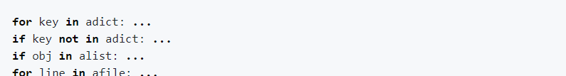

Default iterator/operator
컨테이너 타입은 default iterator와 테스트 operator를 정의
장점 : 추가 메서드 호출X->단순/효율적, 모든 타입 지원->포괄적
단점 : 메서드 이름만으로 객체 타입 판별X

Slide 12
Generator
generator함수 실행 → iterator 반환(yield)
장점 : 코드의 단순화, 적은 메모리
함수에서의 사용 Yields: > returns:

Slide 13
Lamda 함수
함수 내에서 익명함수를 정의
장점 : 편리
단점 : 지역함수보다 읽기&디버깅↓, 스택 추적의 이해↓, 표현력↓
lamda함수: 한 줄 사용 → 중첩함수: 코드 ↑ 사용
연산 : lamda함수 < 연산자 모듈의 함수

Slide 14
Conditional Expression
조건식(3항 연산자) : if문보다 짧은 구문 제공
ex) x = 1 if cond else 2
간단한 식에 사용, if) 식이 길어지면 if문 전체 사용
-> 모든건 한줄에 有 : true-expression, if-expression, else-expression

Slide 15
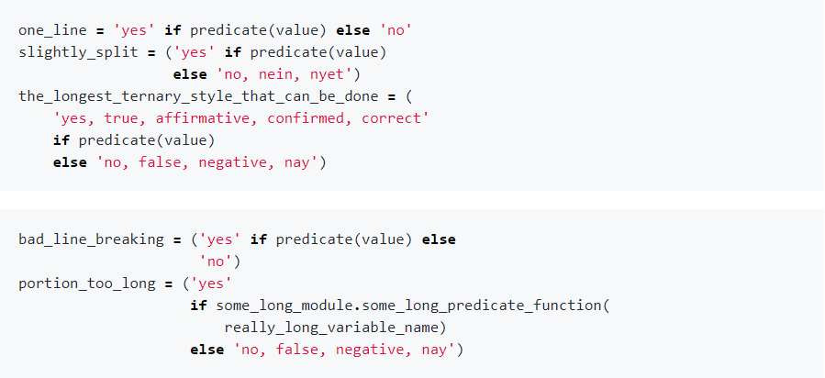
Conditional Expression

Slide 16
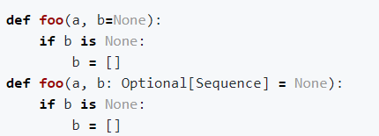
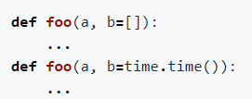
Default Argument values
함수 파라미터에 변수값 지정 ex) def foo(a, b=0):
장점 : 드문 예외에 함수를 정의하지 않아도 수행 가능(오버로드)
단점 : 모듈 불러올 때 한번만 측정->변경 가능한 객체(list,dic) 문제

Slide 17
Property
데이터(단순한 접근자/setter 메서드)에 접근&설정에 사용
장점 : get/set 메서드 제거 → 가독성 향상
클래스의 인터페이스 유지 (python)
단점 : object를 파이썬2에서 상속
부작용(연산자 오버로딩) 숨김
서브클래스 혼돈 야기
접근자/세터메서드의 데이터에 접근/지정 → @property 사용

Slide 18
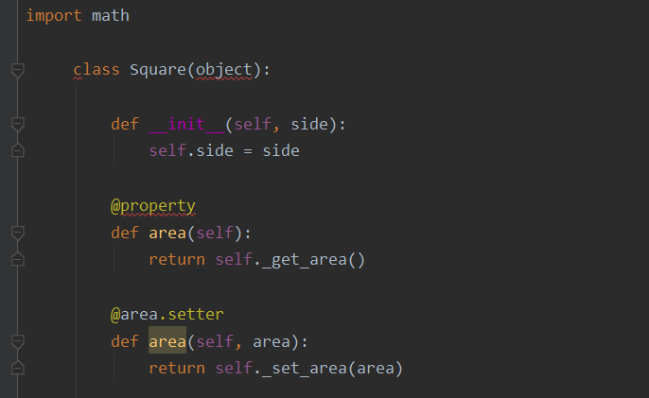
Property

Slide 19
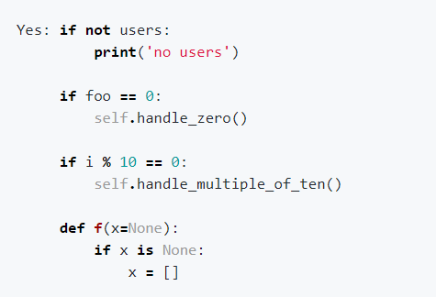
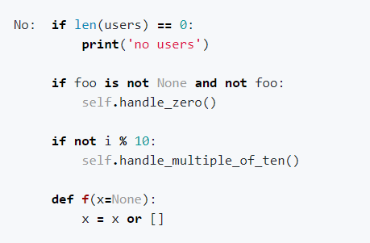
True/False Evaluation
빈 값(0, None, [], {}, ‘’) = false
오류↓, 속도↑
문자열 ‘0’ == True

